Slide 1
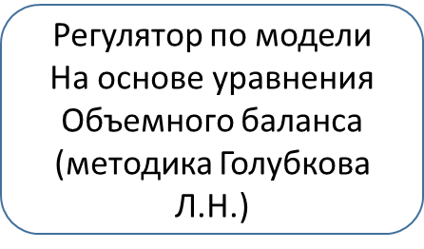
Комбинированный регулятор
управления давлением в ТС
ШИМ сигнал управления
дросселирующим клапаном ТНВД
Уставка давления
Объект управления
ТС аккумуляторного типа
ПИД-регулятор
-
Pак

Slide 2
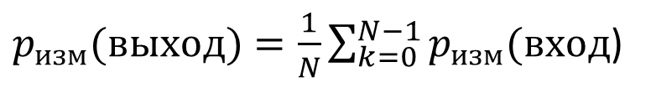
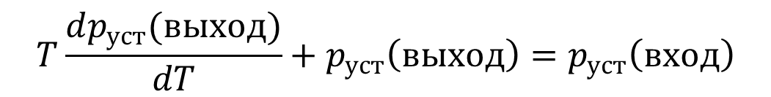
Разработка алгоритма ПИД регулятора– основные уравнения
-ошибка регулирования
$$T\frac{dp_{уст}(выход)}{dT}+p_{уст}\left(выход\right)=p_{уст}\left(вход\right)$$
- апериодический фильтр уставки
$p_{изм}(выход)=\frac{1}{N}\sum_{k=0}^{N−1}{p_{изм}(вход}$)
- фильтр скользящего среднего

Slide 3
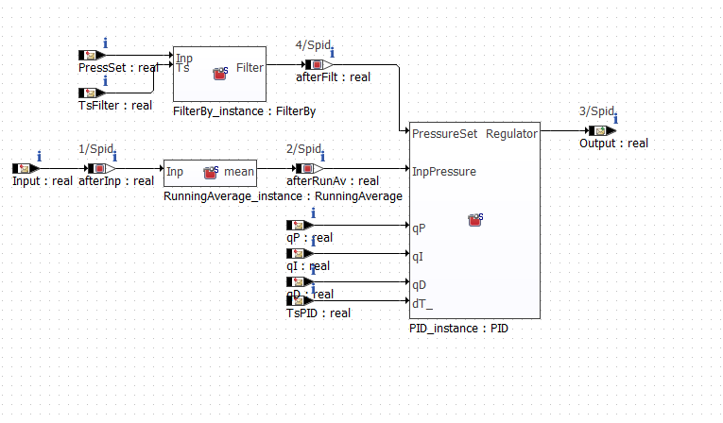
Уставка давления
Выходной сигнал
Входящее давление
ПИД регулятор
Коэффициенты для ПИД регулятора

Slide 4
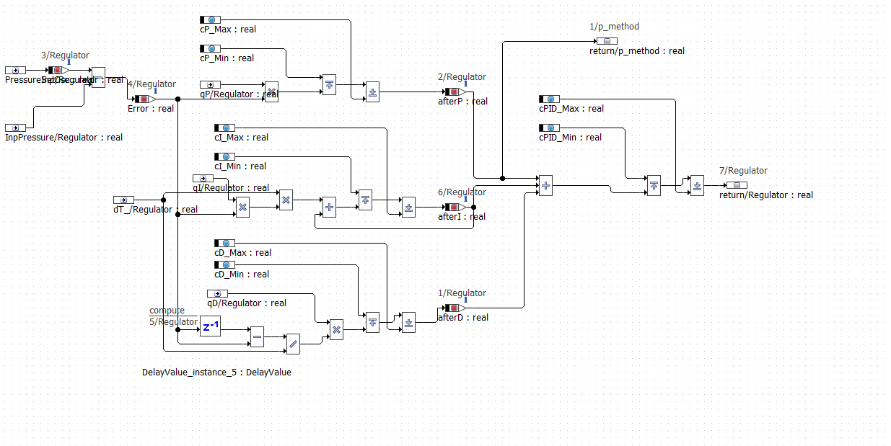
Программа ПИД регулятора
Ошибка регулирования
Пропорциональная часть
Выходной сигнал с регулятора
Интегральная часть
Дифференциальная часть

Slide 5
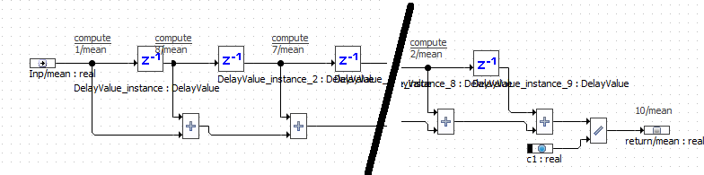
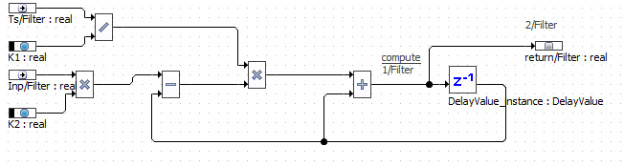
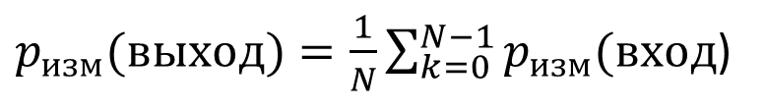
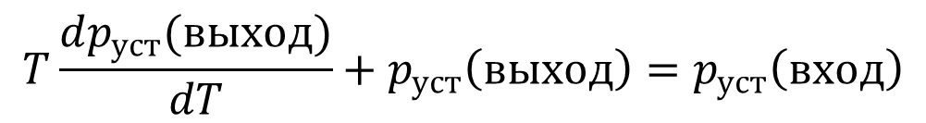
Фильтр скользящего среднего
$p_{изм}(выход)=\frac{1}{N}\sum_{k=0}^{N−1}{p_{изм}(вход}$)
Апериодический фильтр уставки
$$T\frac{dp_{уст}(выход)}{dT}+p_{уст}\left(выход\right)=p_{уст}\left(вход\right)$$

Slide 6
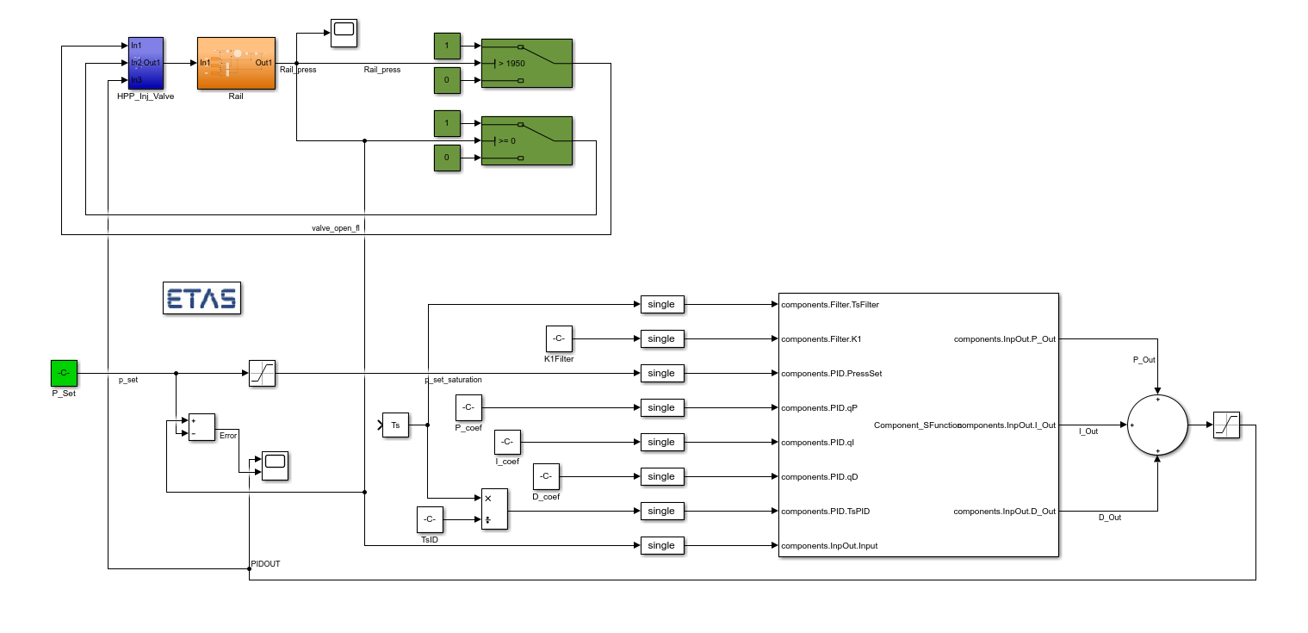
Блок форсунок
Модель топливной системы
Ограничители давления
Топливная рейка
ПИД-Регулятор

Slide 7
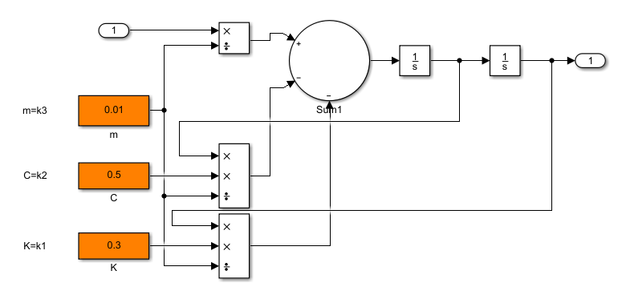
Моделирование гидравлического аккумулятора управление инерциальным звеном
$$m∙\frac{d^{2}y}{dt^{2}}+c∙\frac{dy}{dt}+k∙y−апериадичное звено 2−ого порядка$$

Slide 8
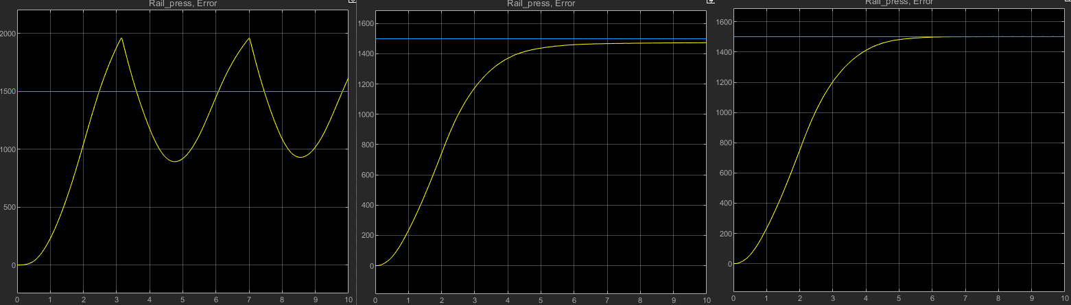
Подбор коэффициентов ПИД-Регулятора
По результатам калибровки, для pуст=1500 МПа были подобраны следующие коэффициенты:
P=0.22, I=0.005, D=-0.23.

Slide 9
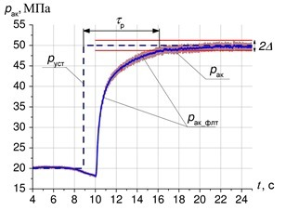
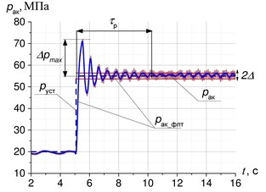
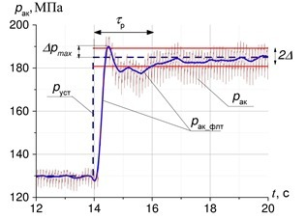
ПИД регулятор долго выходит на режим
Перерегулирование
Приемлемая работа регулятора

Slide 10
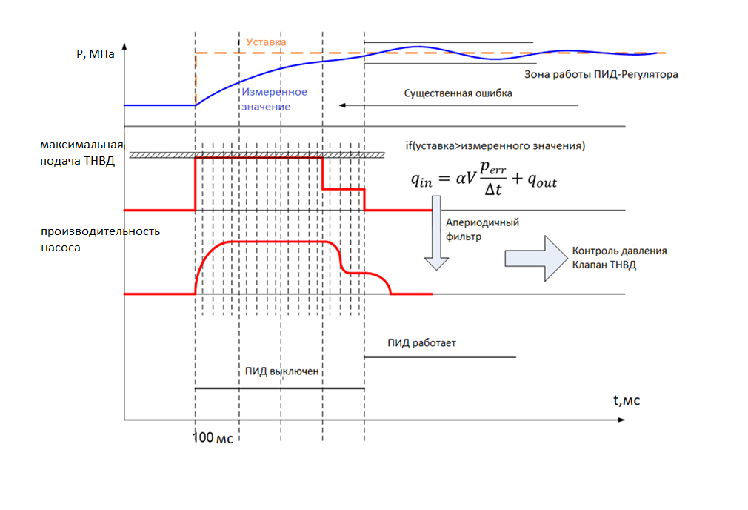
Проект алгоритма управления ТС по модели

Slide 11
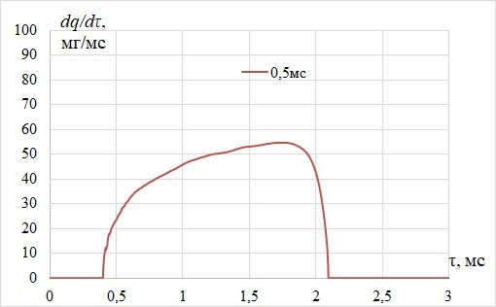
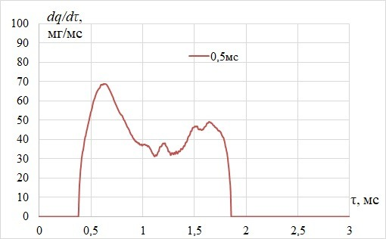
Характеристика впрыскивания при давлении 100МПа.
Давление хорошо поддерживается с помощью ПИД регулятора.
Характеристика впрыскивания при давлении 150МПа.
Качество регулирования ухудшается, что приводит к
нарушению формы характеристики впрыскивания.
Предположительно, используя комбинированный регулятор удастся обеспечить желаемую форму характеристики впрыскивания на всех режимах (см. 100МПа).

